Slide 1
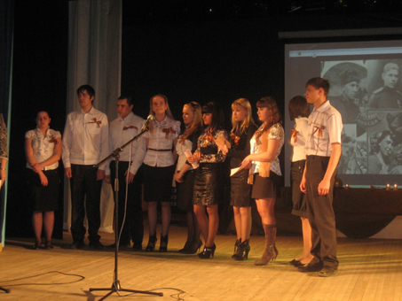
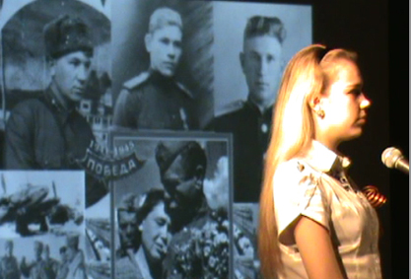
«История моего рода в истории Великой Отечественной войны»
«Есть слава, которой не будет забвенья,
и память, которой не будет конца…»
Роберт Рождественский

Slide 2
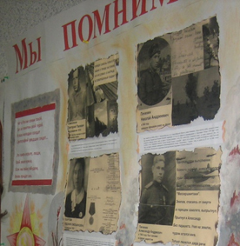
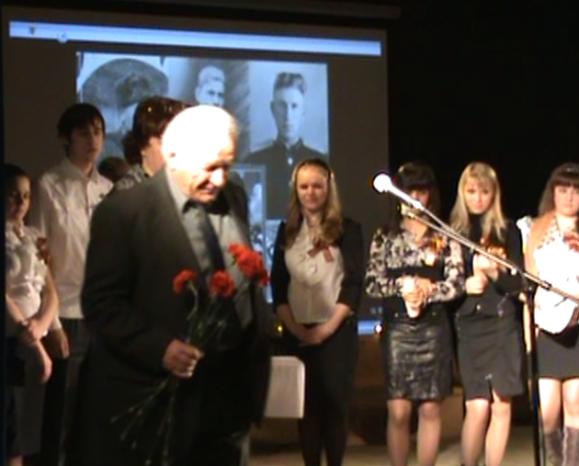
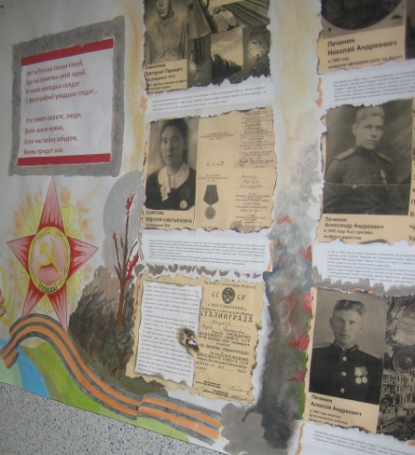
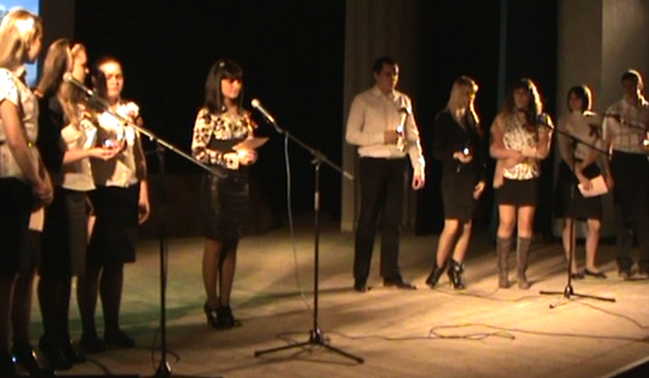
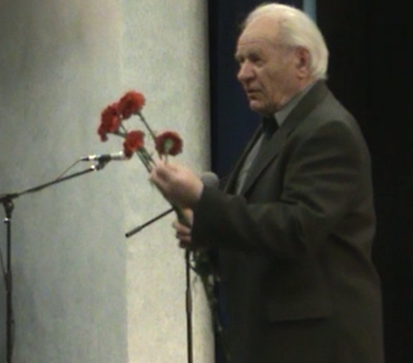
Вы думаете, павшие молчат?
Конечно, да - вы скажете.
Неверно!
Они кричат,
Пока еще стучат
Сердца живых
И осязают нервы

Slide 3
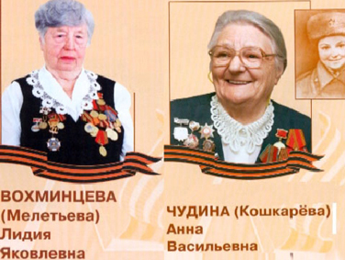
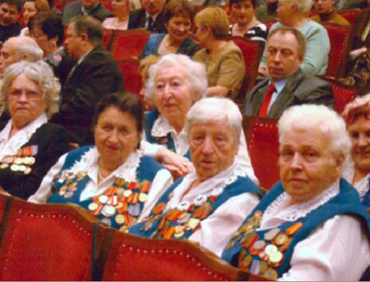
От героев былых времен
Не осталось порой имен.
Те, кто приняли смертный бой,
Стали просто землей и травой...
Только грозная доблесть их
Поселилась в сердцах живых.
Этот вечный огонь, нам завешанный одним.
Мы в груди храним.

Slide 4
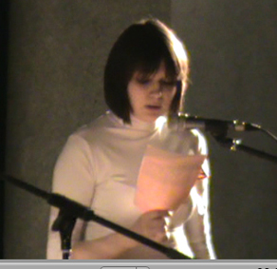
Эта память верьте, люди,
Всей земле нужна,
Если мы войну забудем,
Вновь придет она
Война… Я – девочка, не знавшая войны, вернее я узнала про нее из рассказов своих родных. Мой прадед Самсонов Григорий Павлович родился в 1914 году. В 27 лет его призвали на службу в железнодорожные войска из г. Приютого Башкирского края.
В составе Вооружённых сил с боями прошёл, освобождая Венгрию, Германию. Награждён медалями «За взятие Будапешта», «За взятие Берлина». Умер 10 мая 1972 года. Самсонов Григорий Павлович - отец 4 детей и 7 внуков.

Slide 5
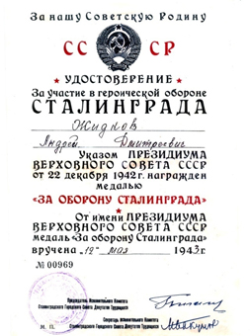
Война закончилась давно,
Уже сменились поколения,
Но наша память все равно
Хранит войны прикосновенье
Жидков Андриян Дмитриевич родился 22 августа 1922 г. в селе Большая Кандарать Корсунского района Ульяновской области. Когда Андрияну исполнилось 19 лет, его призвали в пехотный батальон и определили во взвод разведки. Была осень 1941 года. За плечами мужественного солдата оборона Сталинграда, освобождение Киева, Кишинёва, участие в Корсунь-Шевченковской и Ясско-Кишинёвской операциях.
С освободительными боями Жидков Андриян прошёл пол-Европы. В составе 2-го Украинского фронта освобождал Румынию, Венгрию, Болгарию, Австрию. Был награждён медалями «За оборону Сталинграда» , «За отвагу», «За взятие Вены», «За взятие Будапешта», «За победу над Германией». В череде наград Жидкова Андрияна Дмитриевича ордена «Красной звезды», «Боевого Красного знамени», «Солдатской славы третьей степени».
После войны, создав крепкую своими традициями семью, стал отцом троих детей и шести внуков. Смерть настигла храброго воина 3 декабря 1969 года. Биография Жидкова Андрияна Дмитриевича - это пример мужества и глубокого патриотического чувства к Отечеству, родному краю, семье. Один из его сыновей работает заместителем руководителя СП-3 по учебно-производственной практике. Это Жидков Александр Андриянович.

Slide 6
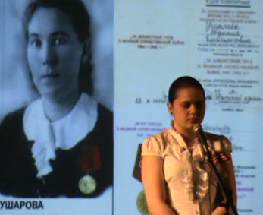
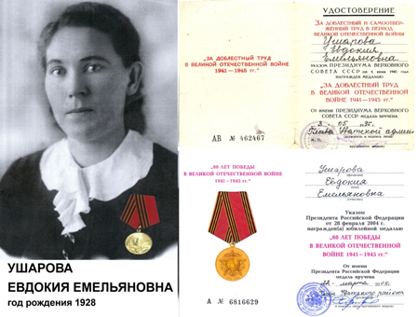
А может, не было войны?
И у станков не спали дети?
И бабы в гиблых деревнях
Не задыхались на полях,
Ложась плечом на стылый ветер? -
Ушарова (Вторушина) Евдокия Емельяновна родилась 14 марта 1928 года. Когда началась война, ей было 13 лет. Ее семья жила в совхозе «Красный партизан» Уватского района Тюменской области. Как и все сибиряки, семья Вторушиных своим трудом «ковала» победу Родине. Подросток Евдокия в 13 лет вязала снопы, острым серпом подрезала колосья, пасла табун лошадей. Долгими зимними вечерами, помолясь садились с подружками в кружок и под песенное раздумье постукивали спицами и вязали шерстяные носки. Эти носки затем складывали с махоркой в посылки и отправляли на фронт.
За доблестный труд в годы Великой Отечественной войны Ушарова Евдокия Емельяновна награждена медалями советского правительства. Сейчас ей 81 год и живет она в семье своей внучки Солкоч Ларисы Михайловны, преподавателя нашего подразделения.

Slide 7
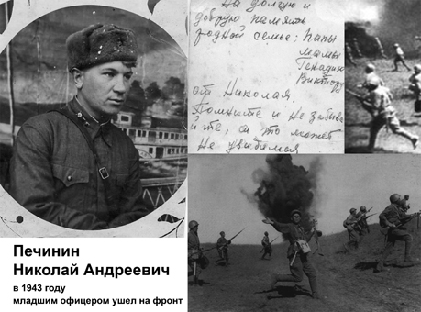
Ещё задолго до войны жила в с. Красноозёрском, что в Новосибирской области, семья Печининых. Когда началась война, первым из семьи был призван старший сын Печинин Николай Андреевич. В 19 лет его забрали на формирование в г. Красноярск. Оттуда в 1943 году в чине младшего офицера пехоты ушёл на фронт. Получив ранение в ногу, был комиссован. Отважный солдат, не желая смириться с тем, что остался в тылу, порывался написать письмо Иосифу Сталину с просьбой вернуть его на фронт.
Но судьба распорядилась иначе. Николай был поставлен военным комендантом железнодорожной станции «Новосибирск - Главная». Умер, не дожив до 25 лет. На этом линия доблестного и бесстрашного защитника Отечества Николая Андреевича Печинина оборвалась.

Slide 8
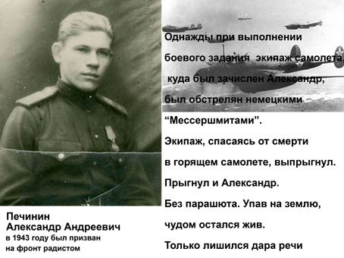
В том же 1943 году из семьи Печининых призывается восемнадцатилетний Александр . Свою военную биографию он начал в авиации радистом, потом стрелком.
Однажды при выполнении боевого задания экипаж самолёта, куда был зачислен Александр, был обстрелян немецкими «Мессершмитами». Экипаж, спасаясь от смерти в горящем самолёте, выпрыгнул. Прыгнул и Александр. Без парашюта. Упав на землю, чудом остался жив. Только лишился дара речи.
После восстановления в госпитале был направлен в составе пехоты на Курскую дугу. В полку насчитывалось до 6.000 бойцов. После Курской битвы от полка в живых чудом остались 9 человек. В том числе и Александр. Господь хранил его, как и его братьев.
С освободительными боями Александр прошёл Прибалтику. Вернувшись в авиацию, освобождал Чехословакию. За его плечами Курск, Прага, Рига, Елгава, концлагерь «Саласпилс». Александр, закончив войну, остался жить в литовском городе Паневежисе. Умер в 1993 году.

Slide 9
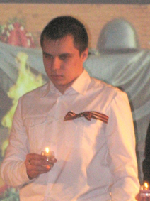
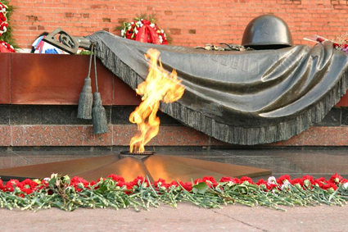
Чем им обязан – знаю я
И пусть не только стих,
Достойна будет жизнь моя
Солдатской смерти их

